Slide 1
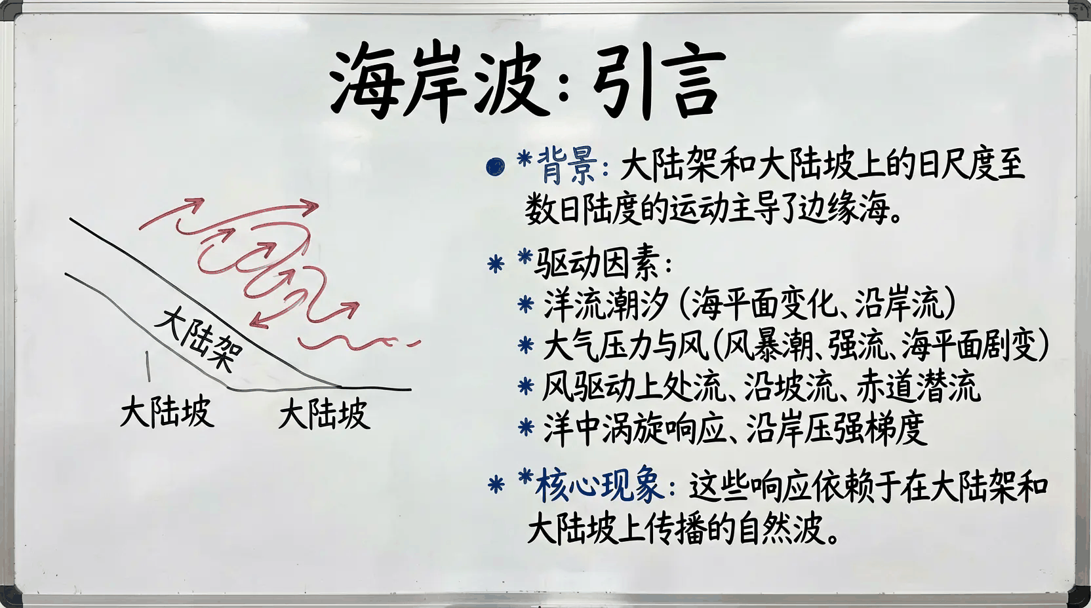

[AI生成]
Notes:
别磨蹭了，赶紧看！今天要讲的是海岸波。
这玩意儿在边缘海里头，那可是主角，一天到晚折腾不停。
潮汐、风暴、风啊什么的，都得靠这些波来传信号。
听明白了没有？基础概念！

Slide 2
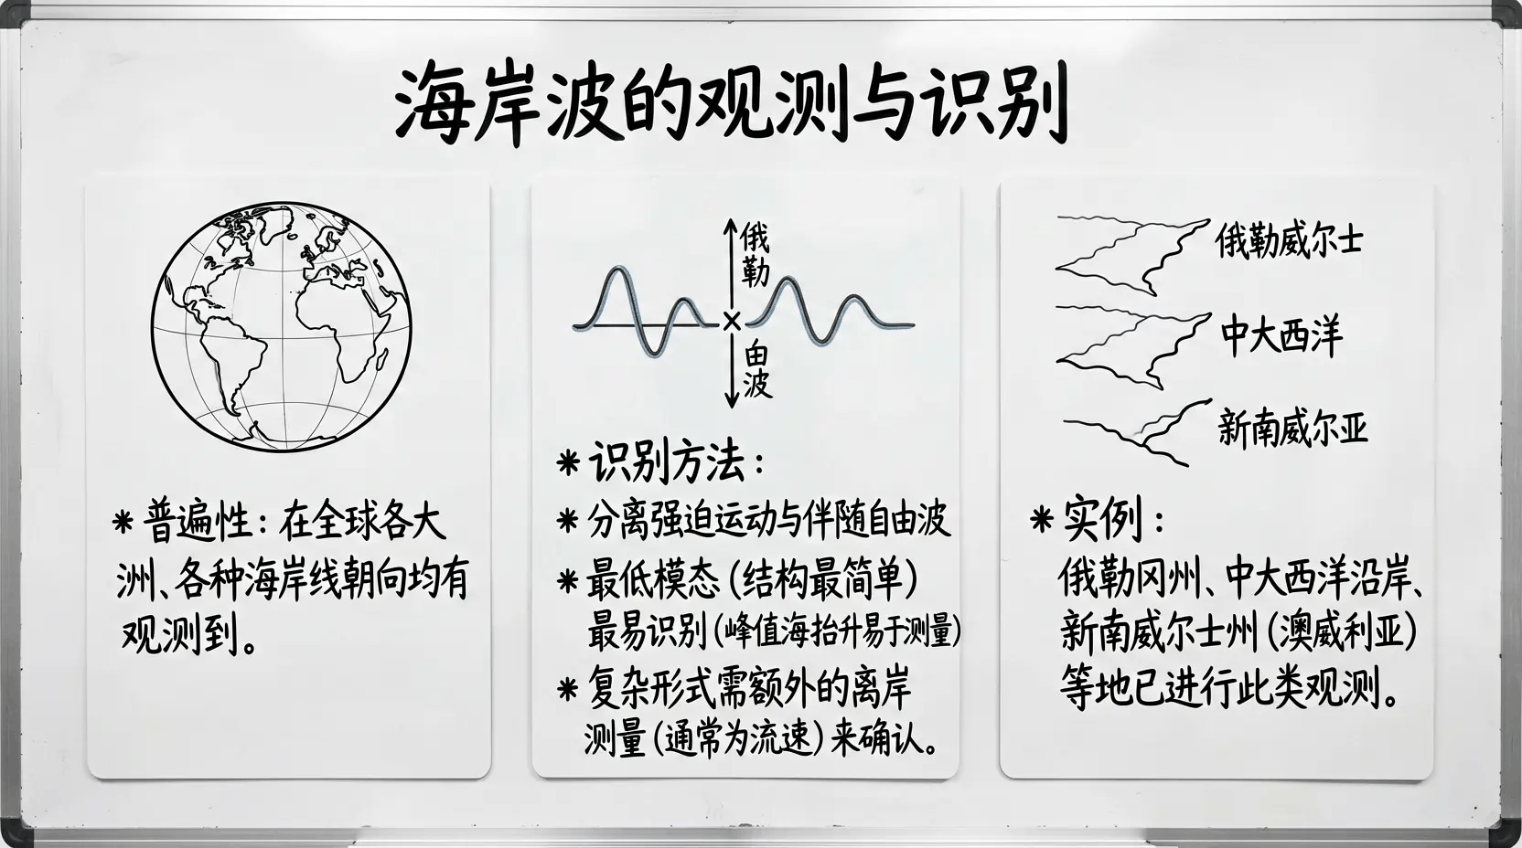
[AI生成]
Notes:
这玩意儿不是凭空想象的，全球到处都有观测记录！怎么找？
把那些乱七八糟的强迫运动和自由波分开！
最简单的那个模态，就是结构最简单的那个，最容易看出来，因为它抬高海岸那一下最明显。复杂点的？
得下海测流速！俄勒冈、中大西洋、澳大利亚，都做了！
数据摆在这儿，不是让你瞎猜的！

Slide 3
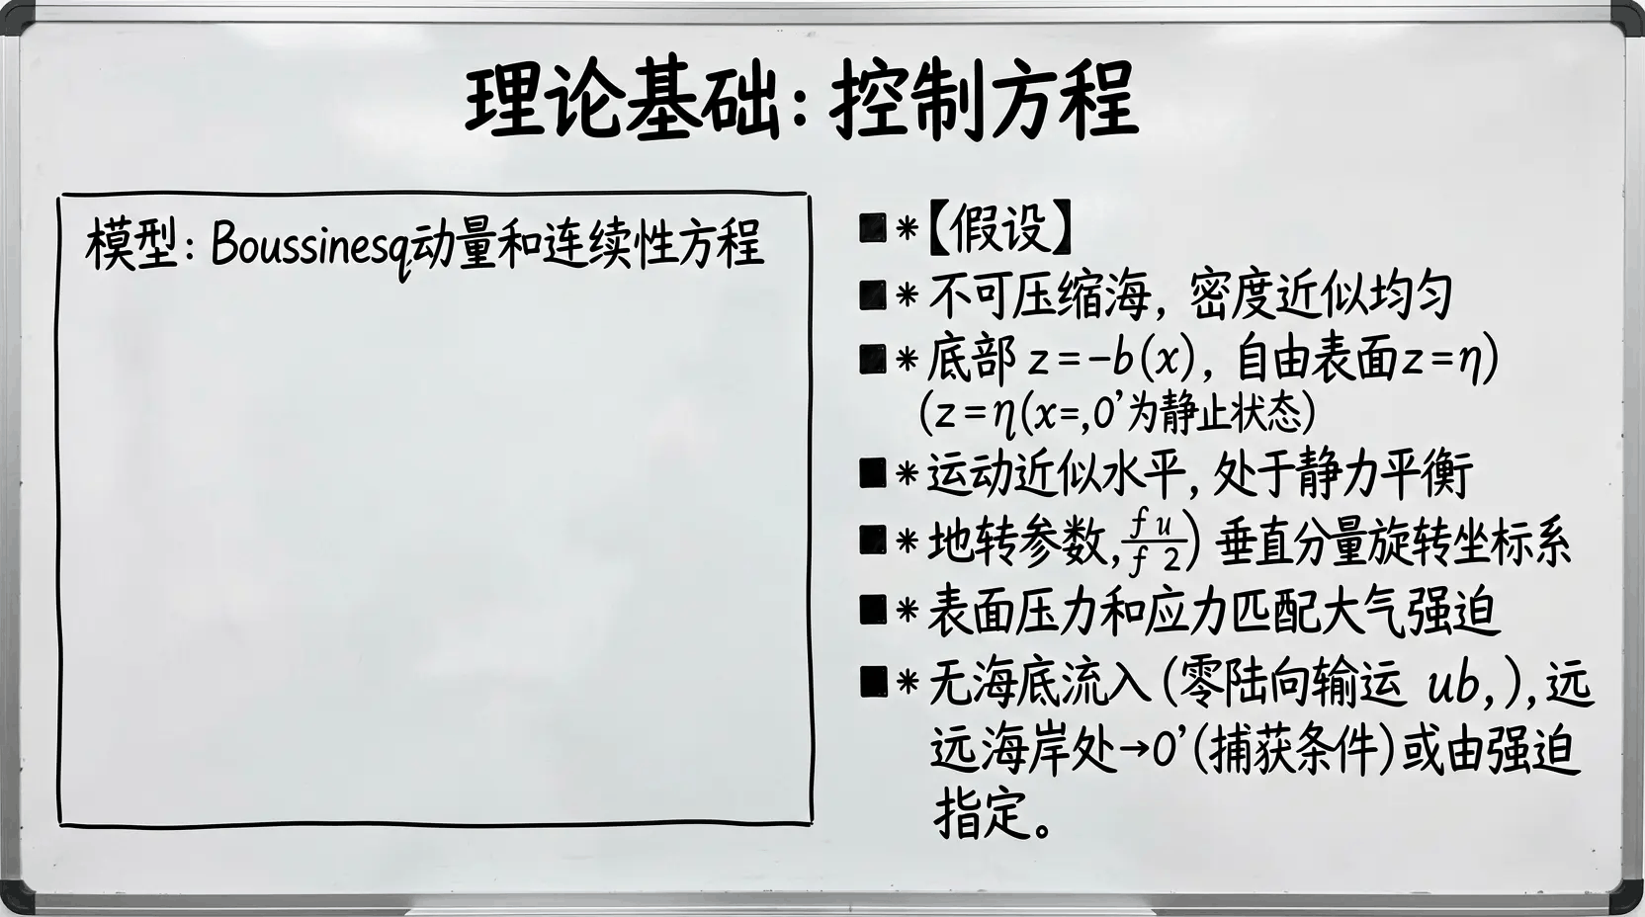
[AI生成]
Notes:
理论部分来了，打起精神！
用的是Boussinesq方程组，知道吧？
就是假设海水密度差不多，不可压缩。
海底是 b(x)，海面是 η(x,t)。
运动基本水平，静力平衡。
坐标系转着转，考虑科里奥利力 f/2。
表面压力应力跟大气对上。
底下没水进来，离岸远了速度 u 趋于零。
这些都是简化，但没这些简化你们连门都摸不着！
别告诉我你连 Boussinesq 是啥都不知道！

Slide 4
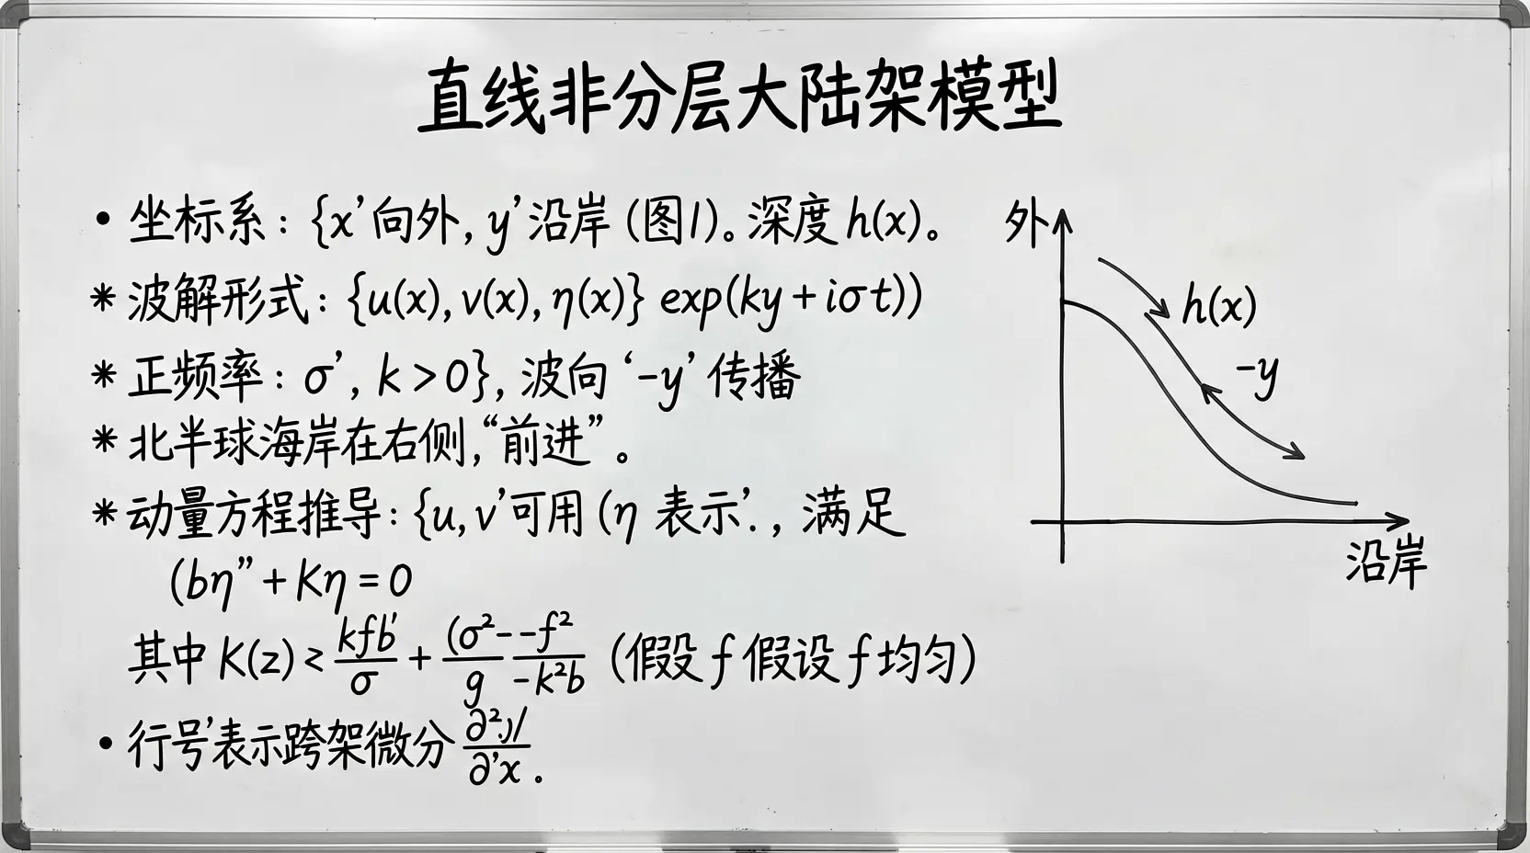
[AI生成]
Notes:
先看最简单的，直线大陆架，还不分层。
x 向外，y 沿岸。深度 h(x)。
波的形式是 exp(iky + iσt)，懂吗？
k 大于 0，σ 大于 0，波就往负 y 方向跑，北半球海岸在右边，叫前进。
推导一下动量方程，最后得到这个关键方程：(bη)' + Kη = 0。
那个 K 啊，里面包含了频率 σ、波数 k、科里奥利参数 f、海底坡度 b' 还有重力 g。
看清楚这个公式，后面全靠它。

Slide 5
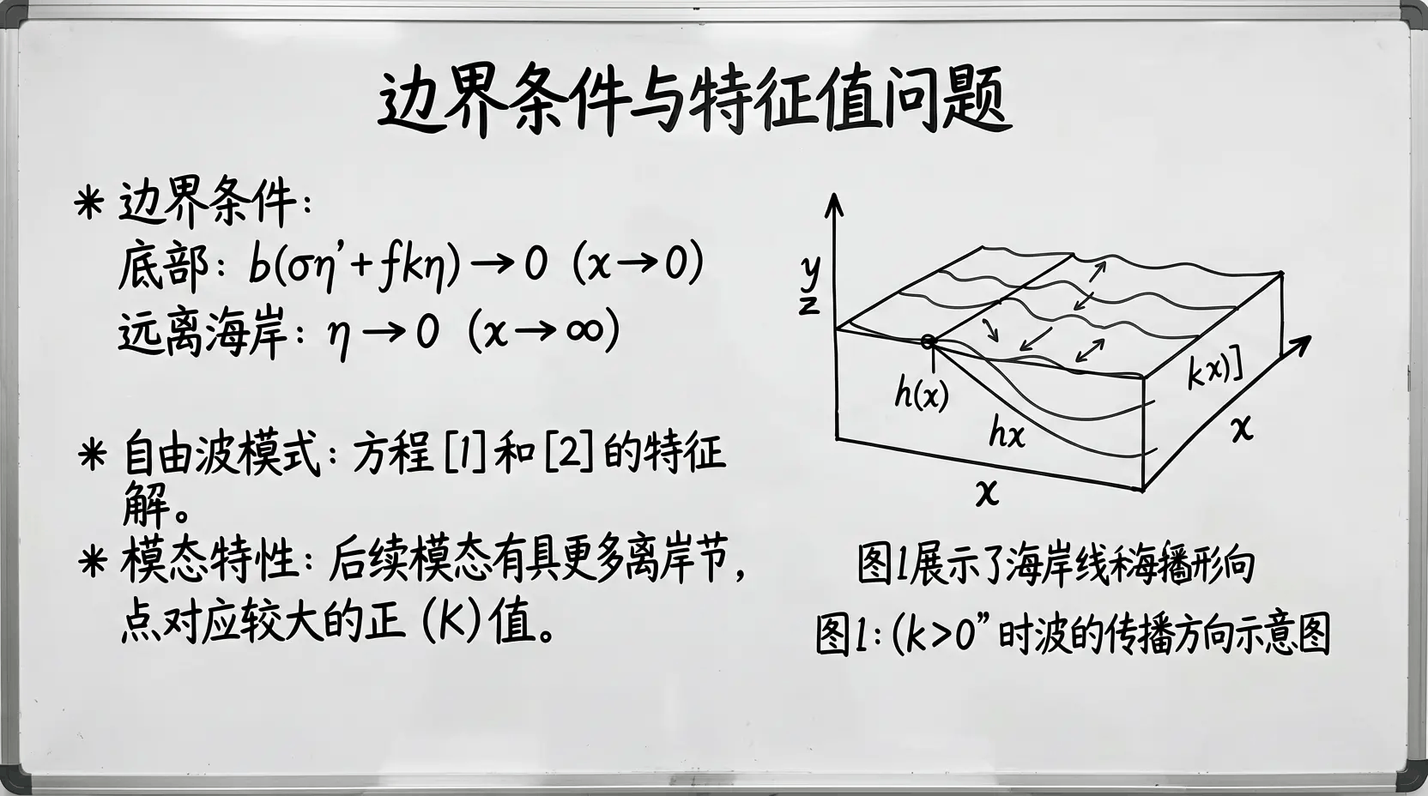
[AI生成]
Notes:
光有方程还不够，得有边界条件！
底部不能漏水，所以当 x 趋近于 0 时，b 乘以 σ 乘以 η 的导数加上 f 乘以 k 乘以 η 趋近于 0。
离岸无穷远，η 趋近于 0，波得被海岸困住。
解这个方程组，就能得到特征值问题，也就是所谓的自由波模式。
不同的模式对应不同的 K 值，K 越大，离岸节点越多。
图1看懂没？k 大于 0 时波是怎么传的，北半球是向前的。
这么直观的东西，再看不懂我真要怀疑人生了。

Slide 6
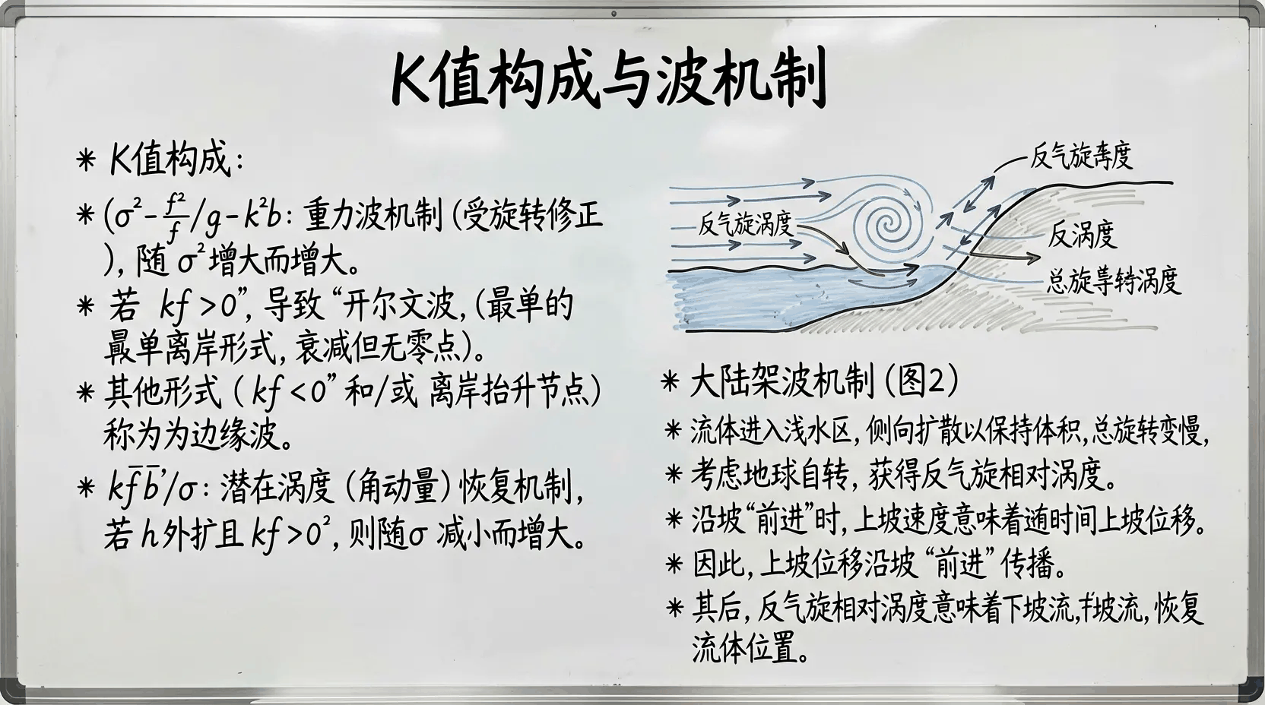
[AI生成]
Notes:
那个 K 值里面有两个主要部分。
第一部分，西格玛平方减去f平方除以g再减去k平方乘以b，这是重力波的影子，受旋转影响，频率越高，这部分越大。
如果 k f 大于 0，它就搞出开尔文波，就是那种衰减但不交叉的波。
其他的边缘波也跟它有关。
第二部分，k f b 撇除以西格玛，这是涡度恢复机制，跟地形变化和科里奥利力有关，频率越低，这部分越大。
图2画的就是大陆架波的机制：水流到浅处，为了保体积就得侧向扩散，转得慢了，加上地球自转，就产生反气旋涡度。
然后沿着坡往前走，上坡位移就往前传，后面跟着下坡流把它拉回来。
这过程很难理解吗？需要我画个动画给你看？

Slide 7
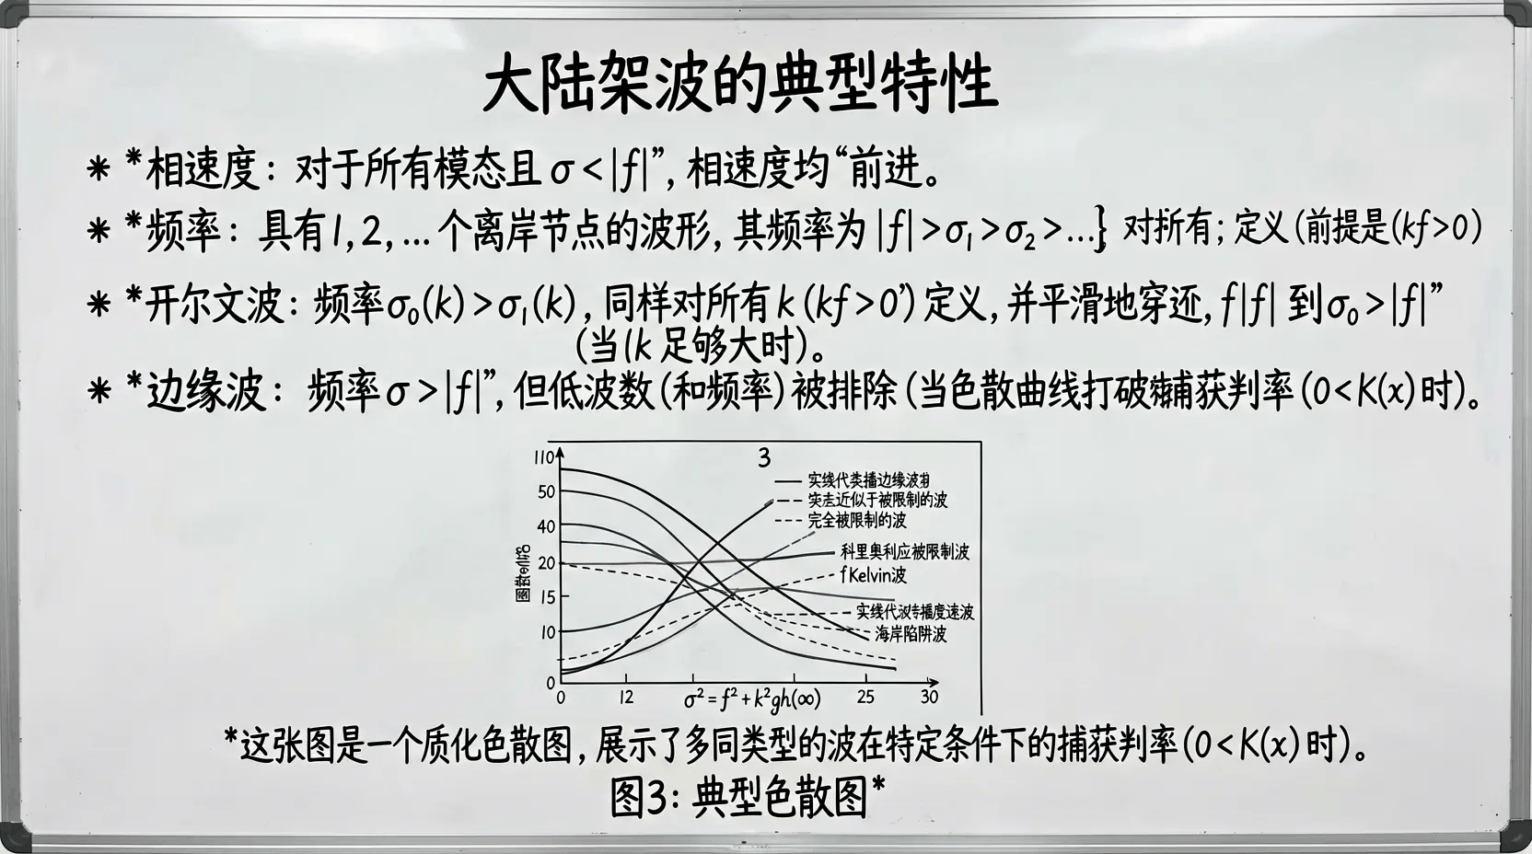
[AI生成]
Notes:
看看这些典型性质。相速度，只要频率小于惯性频率 绝对值f，所有模态都是前进的。频率呢？
有1个节点、2个节点……
的波，频率依次降低，绝对值f 大于 西格玛1 大于 西格玛2 省略号。
开尔文波频率更高，西格玛0 大于 西格玛1，而且能超过绝对值f。
边缘波频率更高，西格玛 大于 绝对值f，但也不是所有波数都能存在，有些低频的会被排除掉，因为它们不满足捕获条件 K 大于 0。
图3这个色散图，各种波的频率和波数关系，看得懂吗？
实线是被捕获的，虚线是差点被捕获的。
这图要是还看不懂，建议回去重修物理。

Slide 8
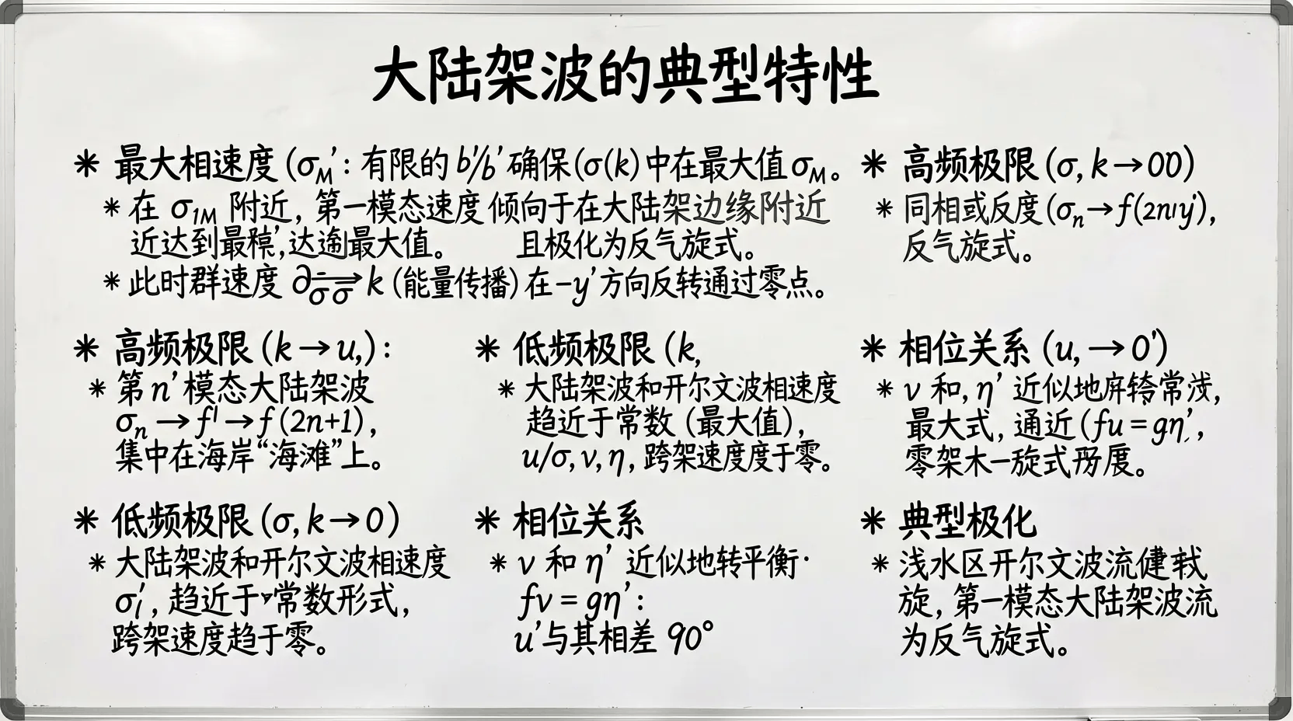
[AI生成]
Notes:
继续看性质。因为海底坡度 b撇比b 不会无限陡峭，所以频率 sigma(k) 曲线上会有个最大值 sigma_M。
在这个最大值附近，第一模态波的速度最大，通常在大陆架边缘，而且是反气旋式的。
这时候能量传播速度群速度 partial sigma除以partial k 会反转方向。
高频极限下，波数 k 趋于无穷大，波就挤在海岸边海滩上了。
低频极限下，波速比值 sigma除以k 和速度场都趋于稳定形式，跨架速度几乎为零。
还有相位关系，v, eta, eta撇 同相或反相，v 和 eta撇 近似满足地转平衡 f v 等于 g eta撇，而 u 相位差90度。
记住，浅水开尔文波一般是气旋式，第一模态大陆架波是反气旋式。
这些都是基本特征，记不住就别干这行了。

Slide 9
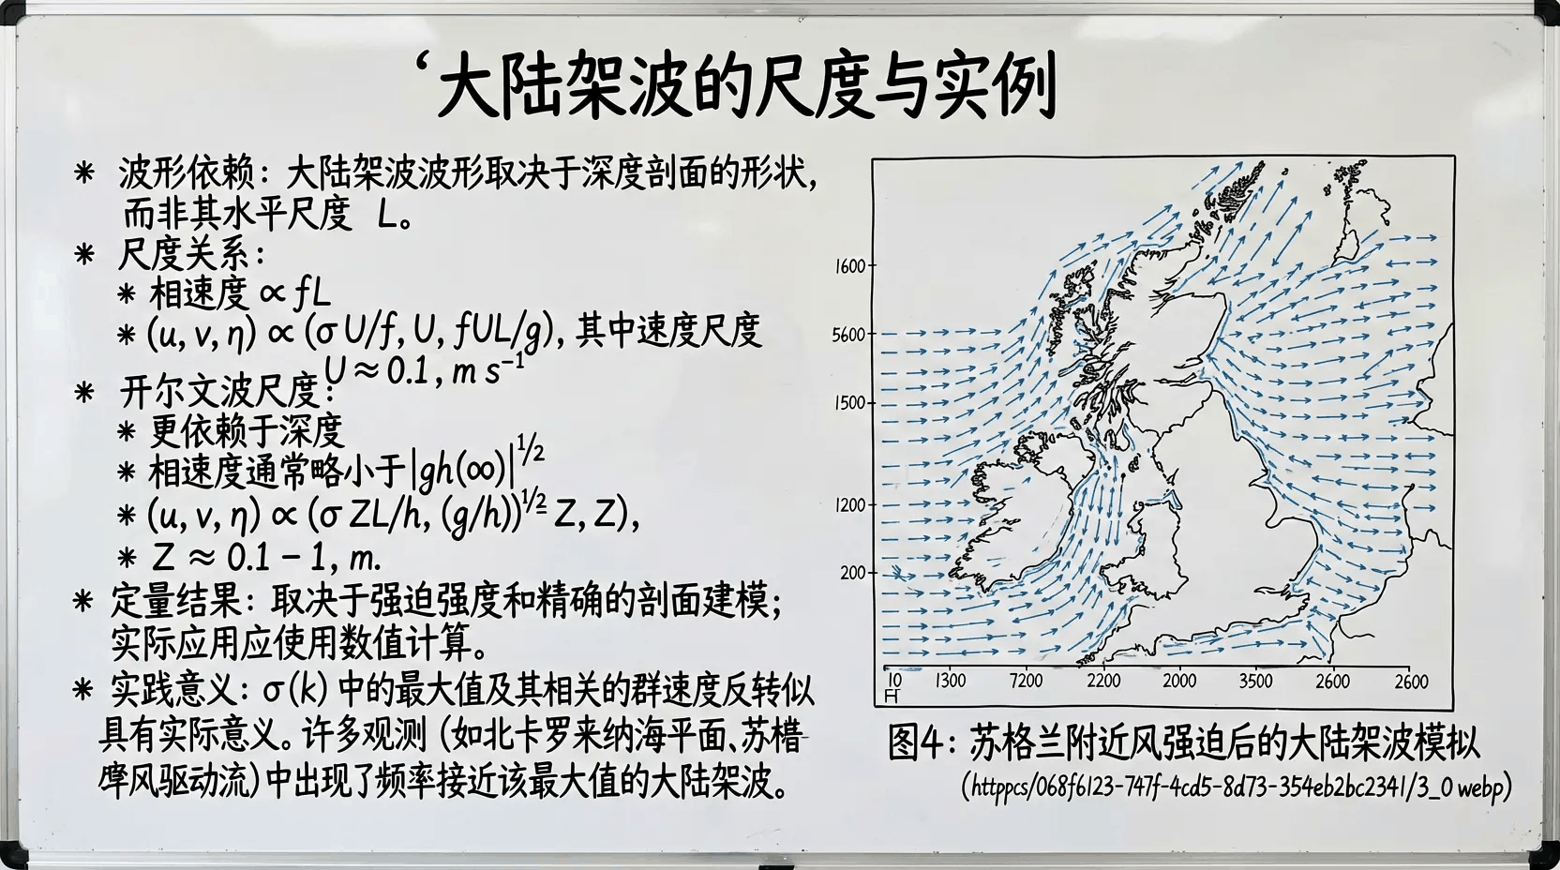
[AI生成]
Notes:
尺度方面，大陆架波的形状主要看海底怎么变，跟水平尺度 L 关系不大。
相速度跟 fL 成正比，速度场跟 U 和 fUL/g 成正比，U 是个典型速度，比如 0.1 米每秒。
开尔文波呢，更看深度，相速度接近根号gh无穷大，速度场跟 Z 成正比，Z 是个典型高度。
具体数值算出来要靠计算机模拟，这里给的是定性关系。
那个 sigma k 曲线上的最大值很重要，很多观测都发现频率接近这个最大值的波。
图4是苏格兰附近风吹出来的波，模拟结果，能看到波是怎么传播的。
理论联系实际，懂不懂？
别一天到晚只看公式！

Slide 10
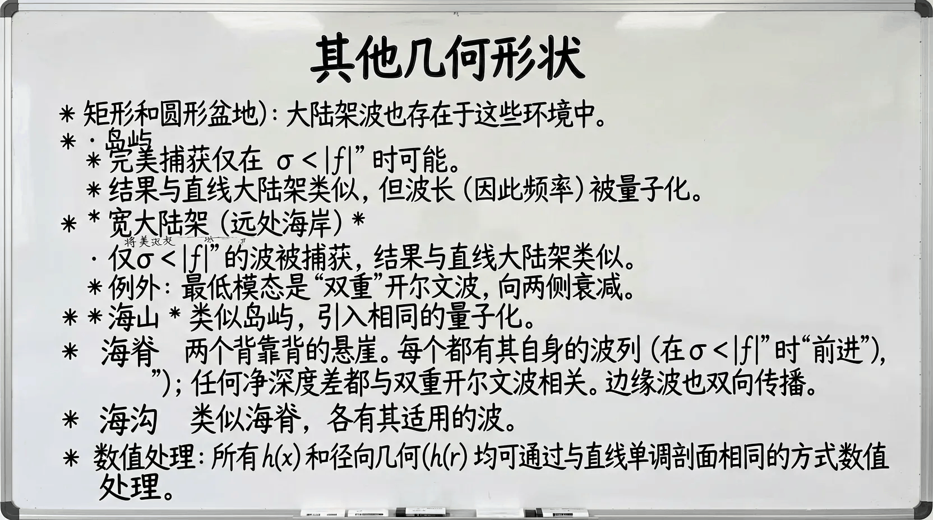
[AI生成]
Notes:
海岸线不是直的，地形也复杂。
矩形盆地、圆形盆地里也有。绕岛一圈？
只有频率低于惯性频率的波才能完美被困住，波长会被限制住。
宽大陆架，把坡当悬崖看，结果跟直线差不多，但最低模态是个双开尔文波，两边都衰减。
海山、海脊、海沟，都是类似的道理，只不过几何形状变了，波的模式也跟着变，可能会双向传播。
所有这些复杂情况，都可以用数值方法处理，跟前面直线模型的思路是一样的。
别看到稍微复杂的就头晕。

Slide 11
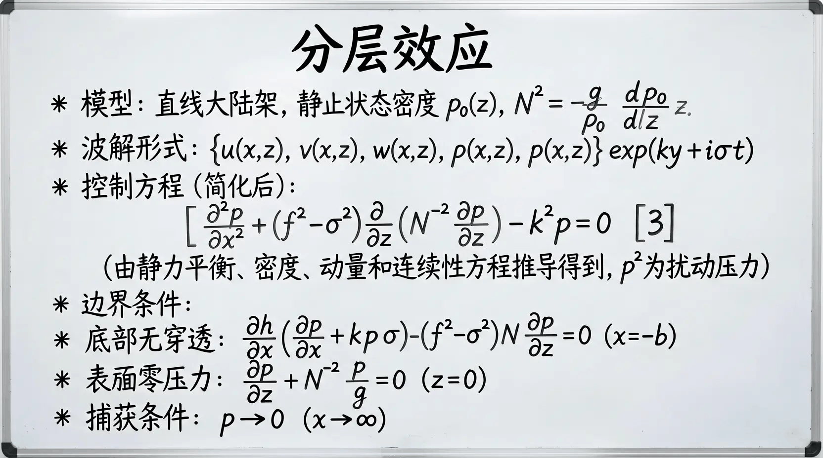
[AI生成]
Notes:
现在考虑水是有分层的，密度随深度变化。
还是直线大陆架。波的形式现在要考虑垂直方向 z 了。
推导过程比较繁琐，最后得到一个关于扰动压力 p 的偏微分方程，就是这个方程 3。
边界条件也多了个关于 N 平方的项，N 平方就是布伦克温克勒频率的平方，代表分层强度。
底部无穿透，表面压力为零，远处波消失。
这些条件都得满足。分层的影响，主要就体现在这个方程里。

Slide 12
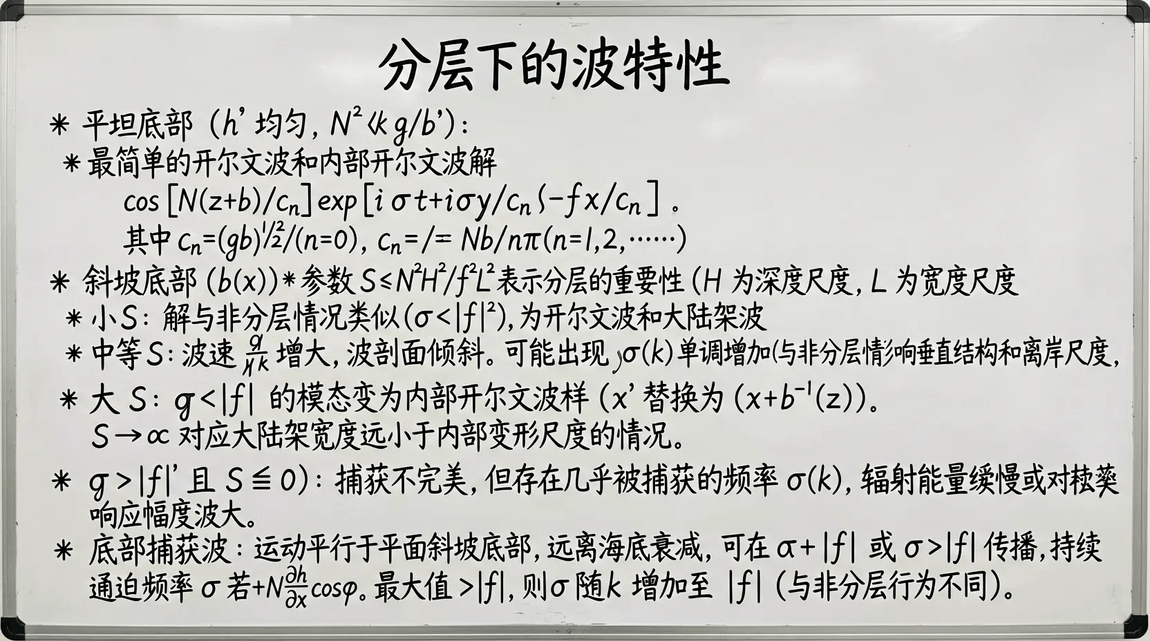
[AI生成]
Notes:
分层之后，波有什么不一样？
平坦海底，如果分层不强，N平方远小于g除以b，就有开尔文波和内部开尔文波解，垂直结构是余弦函数。
斜坡海底，引入一个参数 S，衡量分层的重要性。
S 小，跟没分层差不多。
S 中等，波速变快，剖面倾斜，甚至可能出现 sigma k 单调增加的情况，跟之前不一样。
S 很大，波就变成内部开尔文波的样子了，就像在内部变形尺度内传播。
对于 sigma 大于 f 的波，分层会让捕获不完美，但仍有某些频率的波能被近似捕获。
还有种底部捕获波，能量集中在海底附近传播。
这些现象都跟分层有关，想不明白就多看几遍。

Slide 13
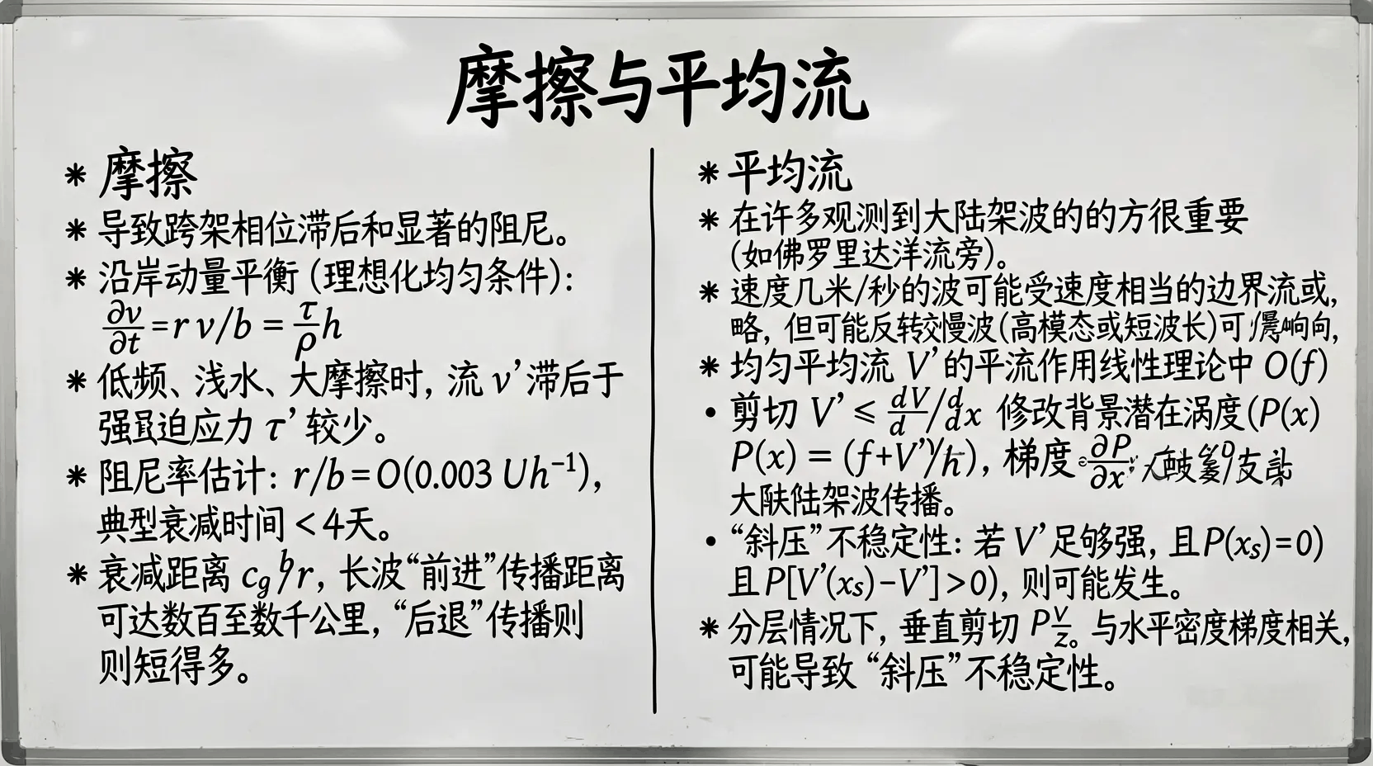
[AI生成]
Notes:
现实海洋里有摩擦和平均流。
摩擦会让波的能量耗散掉，速度也跟不上强迫。
阻尼时间估计也就几天。
能量传播距离也有限，长波能传很远，短波就短多了。平均流呢？
如果流速跟波差不多，或者涡度量级跟 f 差不多，那影响就大了。
均匀流平移还好，剪切流 V撇 就麻烦了，它会改变背景潜在涡度 P，从而影响波的传播。
如果条件合适，还可能激发不稳定，比如斜压不稳定。
分层情况下，垂直剪切也可能导致不稳定。
这些都是实际问题，不能只看理想模型。

Slide 14
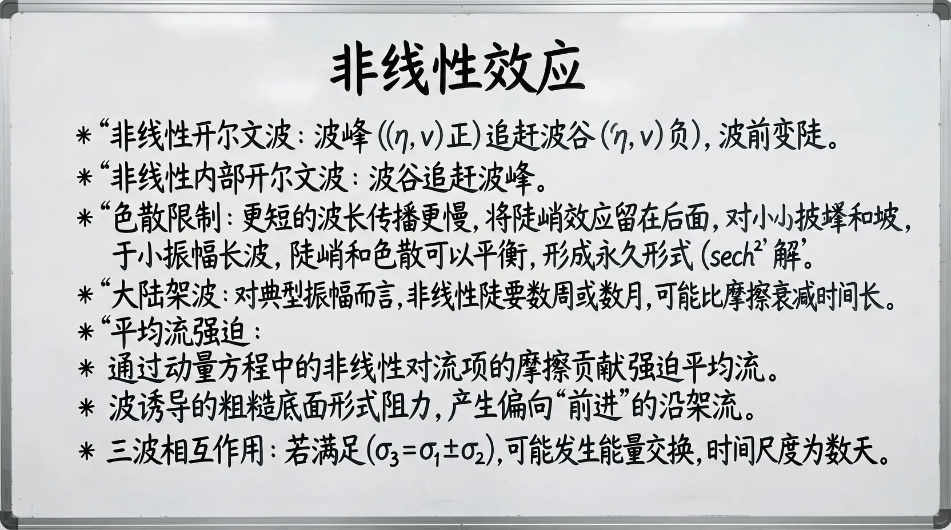
[AI生成]
Notes:
非线性效应。波幅一大，就不能再用线性理论了。
开尔文波波峰追波谷，波前会变陡；
内部开尔文波反过来。不过色散效应会限制这种陡峭，短波跑得慢，把陡峭甩在后面。
小振幅长波，非线性和色散可以平衡，形成 sech平方 形状的永久波。
大陆架波通常振幅不大，非线性效应发展得比较慢，可能还没等它变陡，就被摩擦耗散掉了。
另外，波还能通过非线性项强迫平均流，或者通过粗糙海底产生阻力，形成偏向前进方向的流。
三个波还能互相作用，交换能量。
这些都是非线性带来的复杂性。

Slide 15
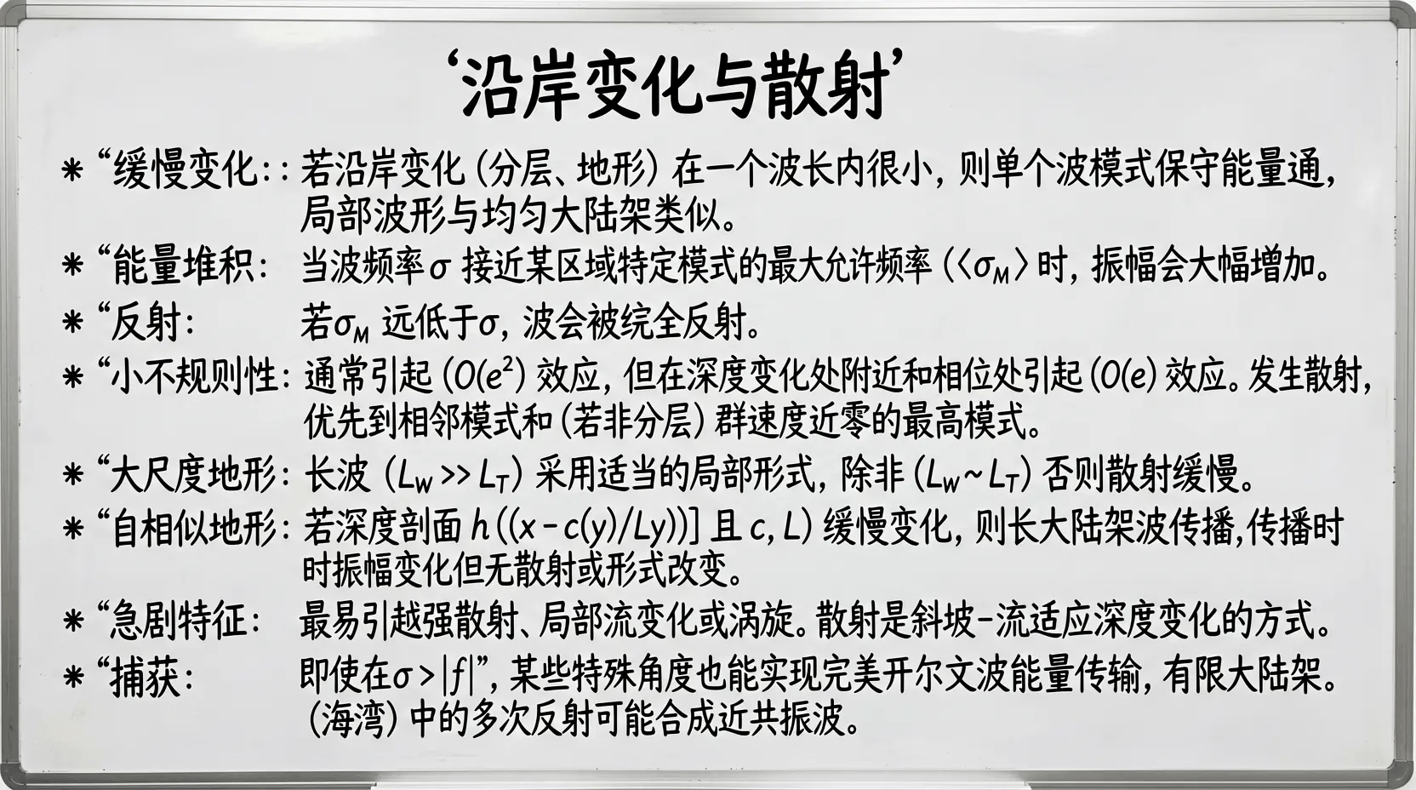
[AI生成]
Notes:
沿岸地形不是一成不变的。
如果变化很缓慢，波就基本按原来的样子传过去，能量通量守恒。
但如果遇到某个地方，波的频率正好接近当地允许的最大频率，能量就会堆积起来，振幅变大。
要是频率太高，超过了当地最大允许频率，波就会被反射回去。
地形有点小起伏，会引起散射，能量跑到相邻模式去。
要是地形变化很大，波就得调整自己，也会发生散射。
特别陡峭的地方，散射最厉害，可能产生涡旋。
不过，即使在 sigma 大于 f 的情况下，特定角度也能实现完美传输。
海湾里波来回反射，还可能合成共振波。
总之，地形变化会让波的行为变得五花八门。

Slide 16
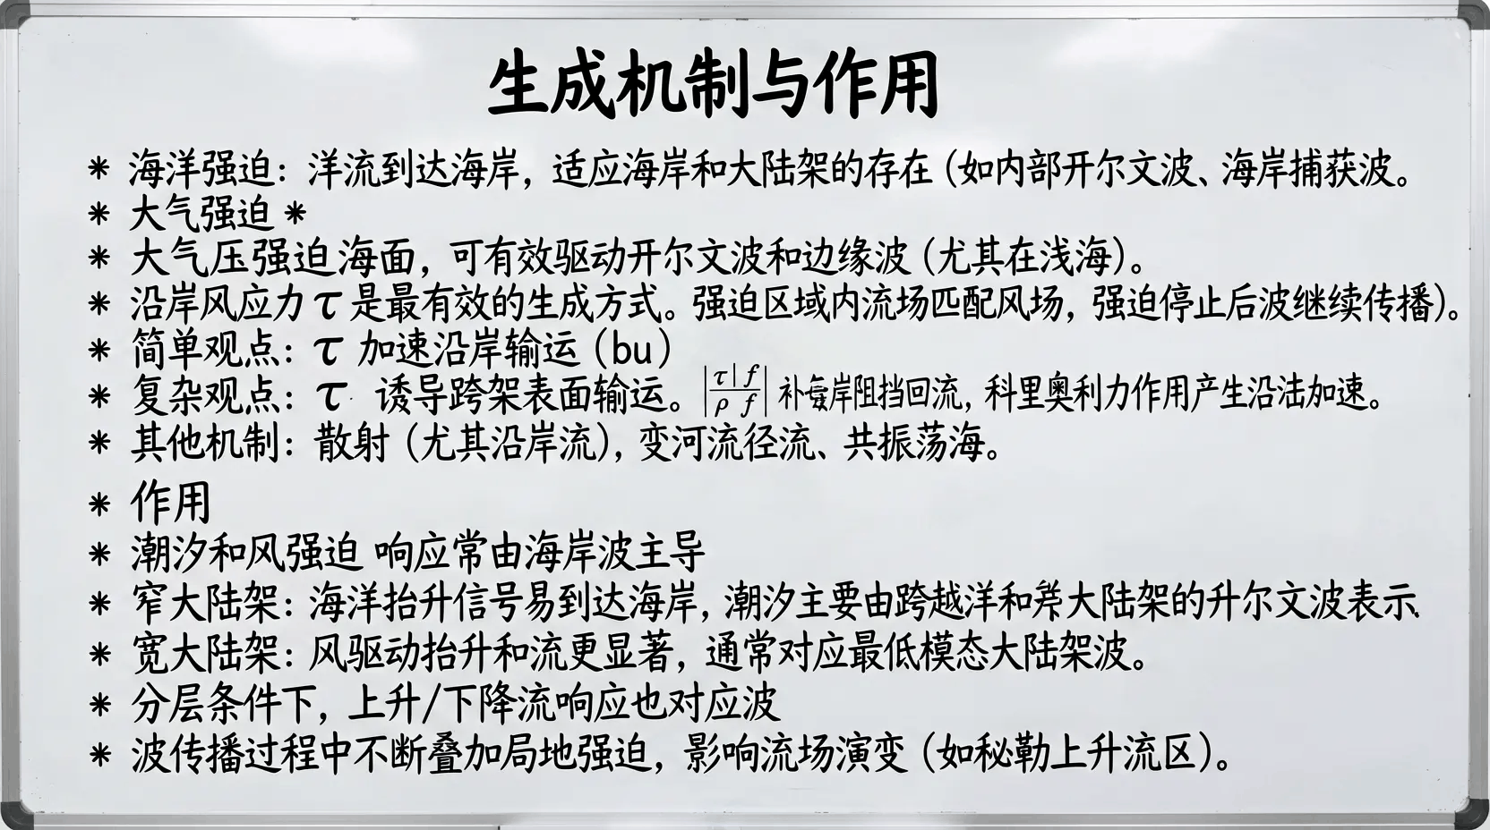
[AI生成]
Notes:
这些波是怎么来的？海洋深处的运动撞到海岸，就会激发这些波。
大气强迫也很重要，尤其是风！
沿岸风应力 τ 是最厉害的驱动因素。
风吹一阵，水就动起来，风停了，波还在往前传。
简单说就是风加速了沿岸流动；
复杂点说，风在表面吹出一个跨架流，被海岸挡住后，下面的补偿流受到科里奥利力作用，就变成了沿岸流。
还有其他方式，比如地形散射、河流径流变化等等。
这些波有什么用？它们是边缘海响应各种强迫的主要方式！
窄大陆架上，潮汐主要是开尔文波；
宽大陆架上，风的作用更大，通常是最低模态的大陆架波。
波在传播过程中还会不断叠加新的局地强迫，影响整个区域的水流。
秘鲁上升流区的例子说明了这一点。
所以，研究这些波，就是为了理解海洋是怎么工作的！

Slide 17
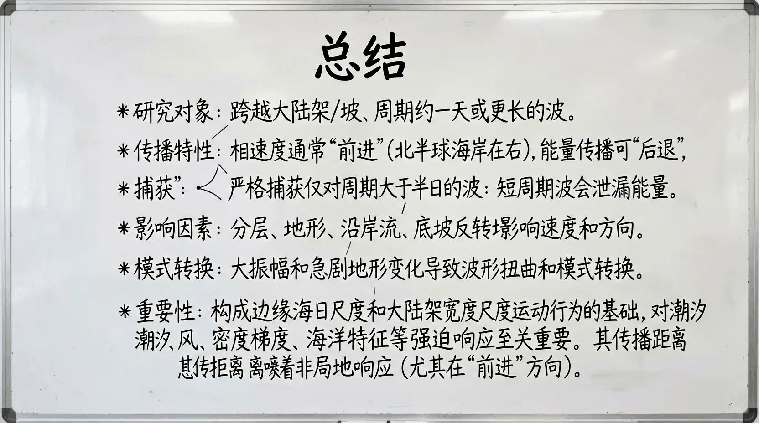
[AI生成]
Notes:
总结一下！今天讲的就是那些周期一天左右，在大陆架上跑来跑去的波。
它们一般往前跑，但能量可能往后传。
只有周期比较长的波才能被牢牢困住，短周期的会漏能量。
分层、地形、洋流都会影响它们。
波太大或者地形太怪，波形就会扭曲，模式也会变。
这些东西很重要！它们决定了边缘海怎么响应潮汐、风、密度变化等等。
而且它们跑得远，意味着一个地方的强迫会影响很远的地方，特别是往前的方向。
听明白了没有？回去好好消化消化！

Slide 18
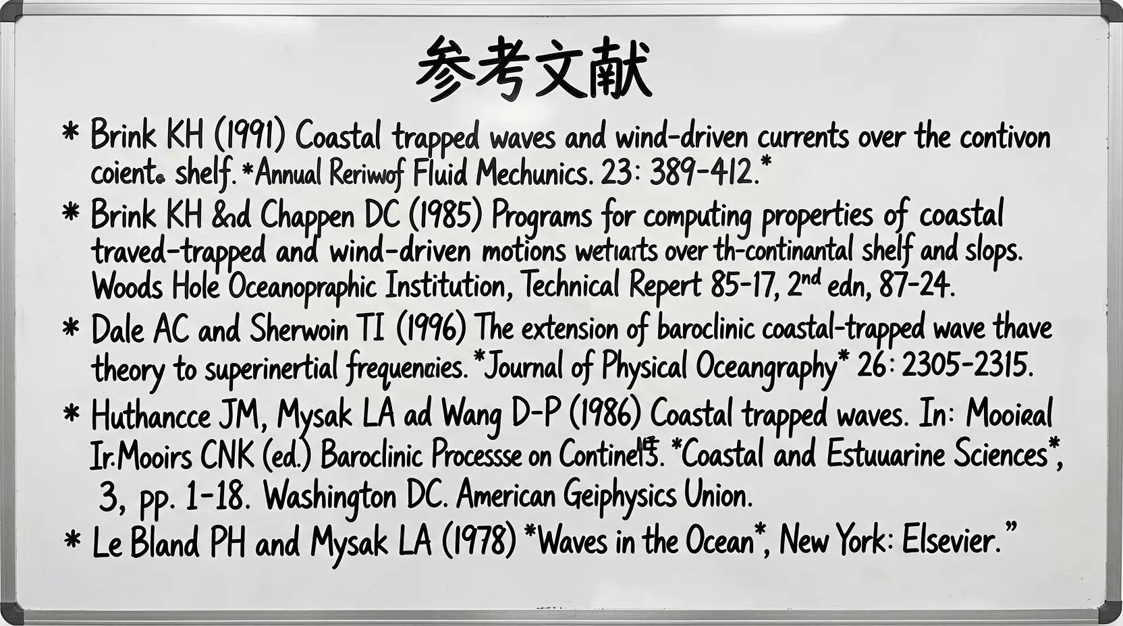
[AI生成]
Notes:
参考文献列在这儿，有兴趣的自己去看。
别指望我喂到你嘴里。

Slide 19
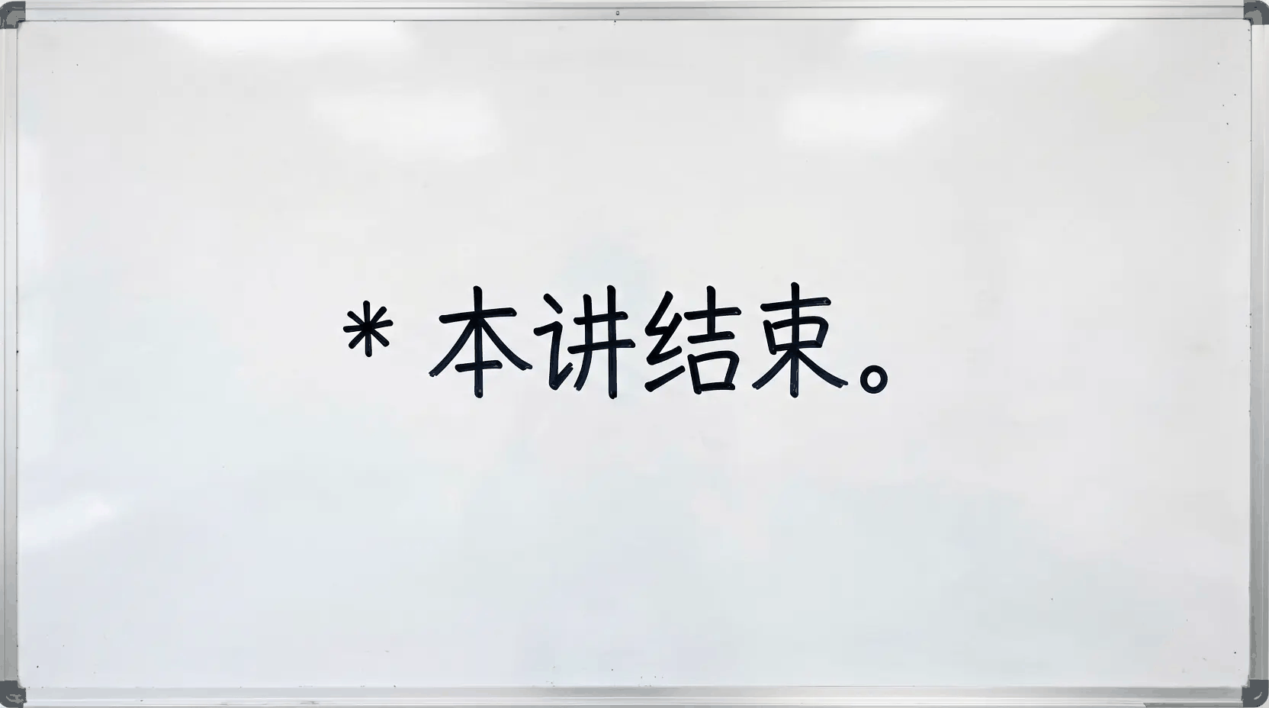
[AI生成]
Notes:
行了，就讲这么多。自己回去再琢磨琢磨。散会。

